Slide 1
PATOLOGIA DELLA CONGIUNTIVA
P. O. ″V. Fazzi ″ - Lecce
U.O.C di Oftalmologia
Direttore : Dott. A. Mocellin
Dott.ssa Maria C. COSTA

Slide 5
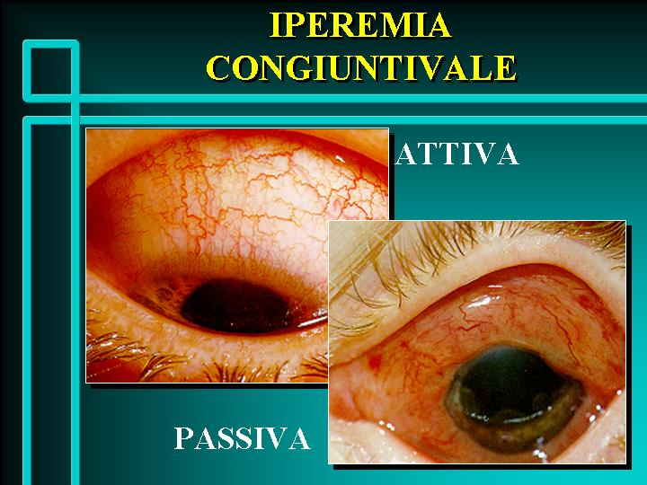

Slide 31
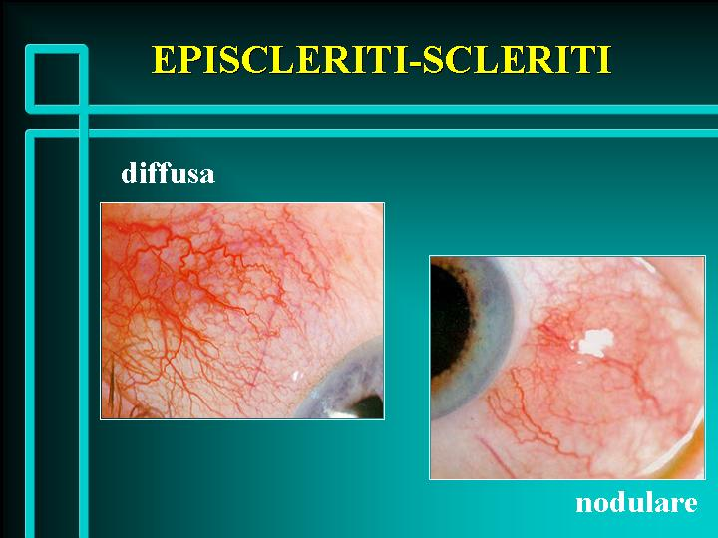

Slide 39
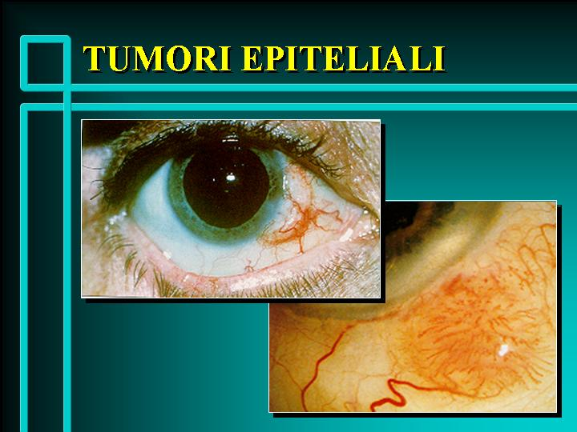

Slide 42
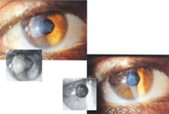

Slide 43
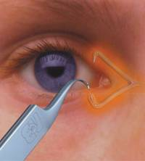

Slide 44
